Slide 1
第五单元 分数除法
第4课时 分数除法(三)(1)

Slide 2
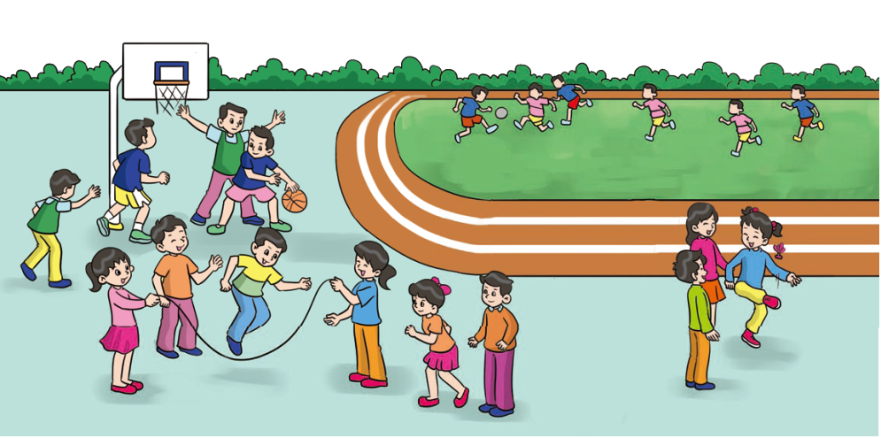

有6名同学在跳绳，是操场上参加活动总人数的$\frac{\text{2}}{\text{9}}$ 。

Slide 3
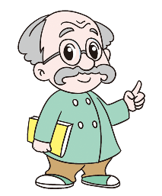


操场上参加活动的总人数是多少？说一说，你是怎么想的。
我来画个图……$\frac{\text{2}}{\text{ 9 }}$是6个人， $\frac{\text{1}}{\text{ 9 }}$是3个人，操场共有27人。
$$\frac{\text{2}}{\text{ 9 }}$$
6人
你能用方程解决这个问题吗？

Slide 4

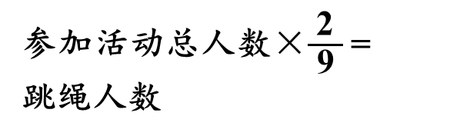

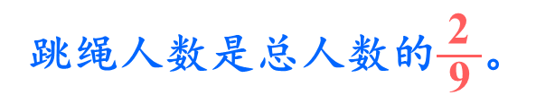
用方程解决问题的关键是找到等量关系，试一试。
参加活动总人数×$\frac{\text{2}}{\text{ 9 }}$=
跳绳人数
$$\frac{\text{2}}{\text{ 9 }}$$
跳绳人数是总人数的$\frac{\text{2}}{\text{ 9 }}$。
6人

Slide 5
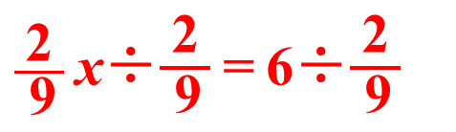
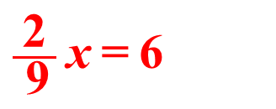
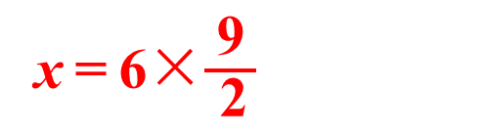
列方程解决问题。
解：设操场上有x人参加活动。
$\frac{\text{2}}{\text{ 9} }$x=6
$\frac{\text{2}}{\text{ 9} }$x÷$\frac{\text{2}}{\text{ 9} }$=6÷$\frac{\text{2}}{\text{ 9} }$
x=6×$\frac{\text{9}}{ \text{2} }$
x=27
答：操场上有27人参加活动。

Slide 6

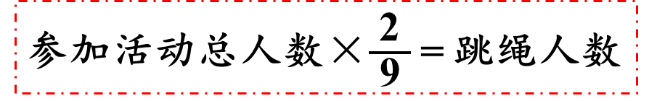
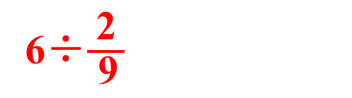
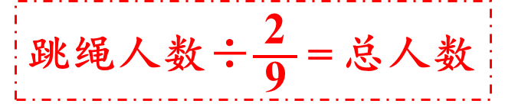
参加活动总人数×$\frac{\text{2}}{\text{ 9 }}$=跳绳人数
跳绳人数÷$\frac{\text{2}}{\text{ 9 }}$=总人数
6÷$\frac{\text{2}}{\text{ 9} }$
=27 (人)
答：操场上有27人参加活动。

Slide 7
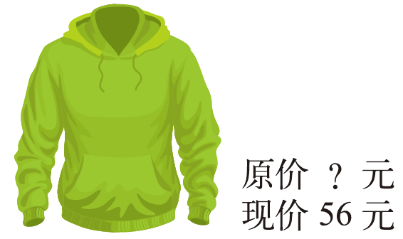

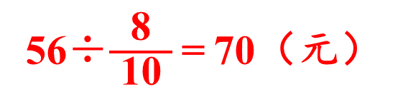
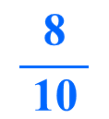
1
服装店正在开展促销活动，所有服装一律八折出售。
(1)这件衣服的原价是多少元？画一画，想一想。
$$\frac{\text{8}}{ \text{10} }$$
56÷$\frac{\text{8}}{ \text{10} }$=70（元）
答：这件衣服的原价是70元。
56元
选自教材第61页练一练第1题

Slide 8

(2)你能找出题目中的等量关系吗？
$$\frac{\text{8}}{ \text{10} }$$
原价×$\frac{\text{8}}{ \text{10} }$=现价
56元
选自教材第61页练一练第1题

Slide 9
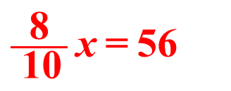
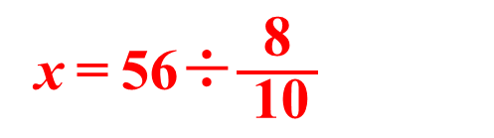
(3)列方程解决问题。
解：设这件衣服的原价是x元。
$\frac{\text{8}}{\text{ 10} }$x=56
x=56÷$\frac{\text{8}}{ \text{10} }$
x=70
答：这件衣服的原价是70元。
选自教材第61页练一练第1题

Slide 10
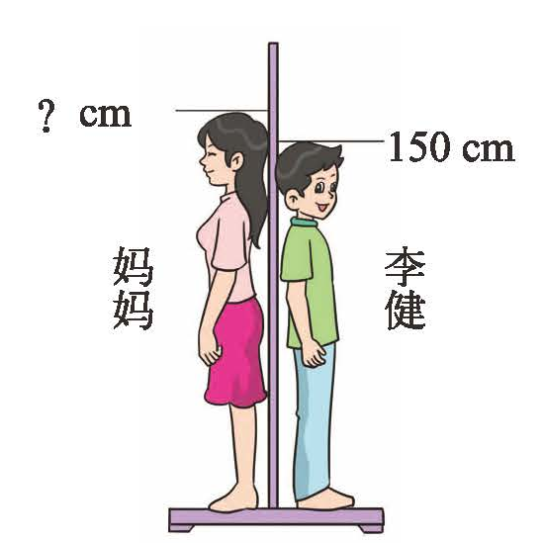
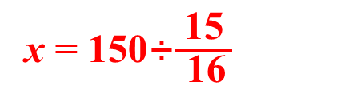
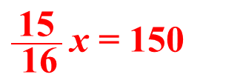
2
李健的身高是150 cm。
(1)李健的身高是妈妈身高的$\frac{\text{15}}{\text{16}}$，妈妈的身高是多少厘米？
解：设妈妈的身高是x cm。
$\frac{\text{15}}{\text{ 16} }$x=150
x=150÷$\frac{\text{15}}{\text{ 16} }$
x=160
答：妈妈的身高是160厘米。
选自教材第61页练一练第2题

Slide 11
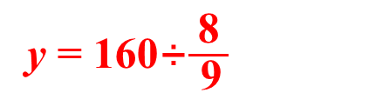
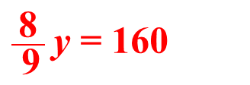
2
李健的身高是150 cm。
(2)妈妈的身高是爸爸身高的$\frac{\text{8}}{\text{9}}$，爸爸的身高是多少厘米？
解：设爸爸的身高是y cm。
$\frac{\text{8}}{\text{ 9} }$y=160
y=160÷$\frac{\text{8}}{ \text{9} }$
y=180
答：爸爸的身高是180厘米。
选自教材第61页练一练第2题

Slide 12
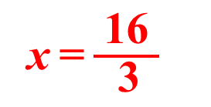
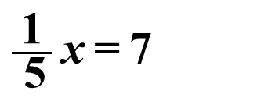
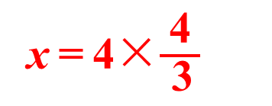
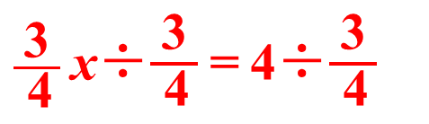
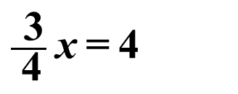
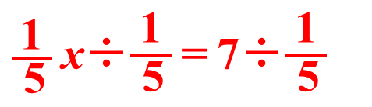
3
解方程。
$\frac{\text{1}}{\text{ 5} }$x=7
$\frac{ \text{3}}{ \text{4} }$x=4
$\frac{\text{1}}{\text{ 5} }$x÷$\frac{\text{1}}{ \text{5} }$=7÷$\frac{\text{1}}{ \text{5} }$
$\frac{\text{3}}{\text{ 4} }$x÷$\frac{\text{3}}{ \text{4} }$=4÷$\frac{\text{3}}{ \text{4} }$
解：
解：
x=7×5
x=4×$\frac{\text{4}}{ \text{3} }$
x=35
x=$\frac{ \text{16 }}{\text{ 3} }$
选自教材第61页练一练第3题

Slide 13
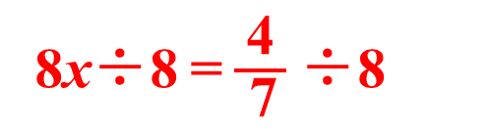
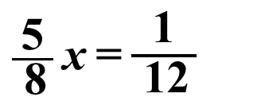
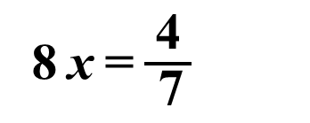
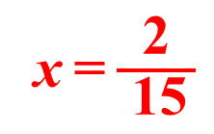
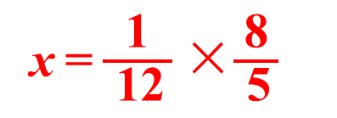
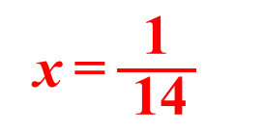
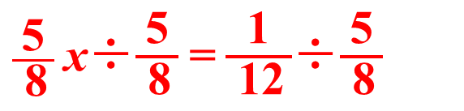
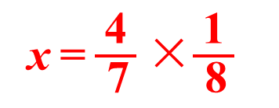
3
解方程。
$\frac{\text{5}}{\text{ 8} }$x=$\frac{\text{1}}{ \text{12} }$
8x=$\frac{\text{4}}{ \text{7} }$
$\frac{\text{5}}{\text{ 8} }$x÷$\frac{\text{5}}{ \text{8} }$=$\frac{\text{1}}{ \text{12} }$÷$\frac{\text{5}}{ \text{8} }$
8x÷8=$\frac{\text{4}}{ \text{7} }$÷8
解：
解：
x=$\frac{\text{1}}{\text{ 12} }$×$\frac{\text{8}}{ \text{5} }$
x=$\frac{\text{4}}{\text{ 7} }$×$\frac{\text{1}}{ \text{8} }$
x=$\frac{\text{2}}{ \text{15} }$
x=$\frac{ \text{1 }}{ \text{14} }$
选自教材第61页练一练第3题

Slide 14
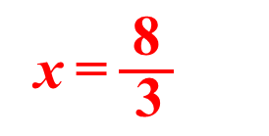
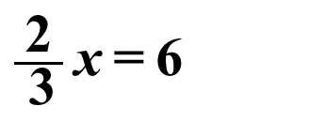
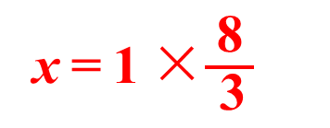
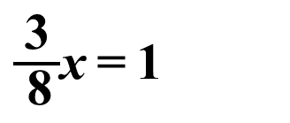
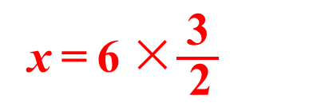
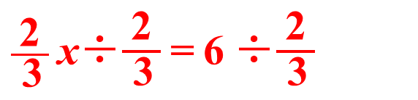
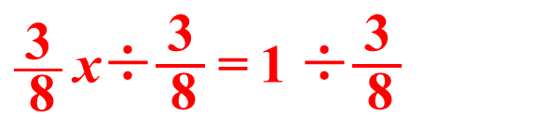
3
解方程。
$\frac{\text{2}}{\text{ 3} }$x=6
$\frac{\text{3}}{ \text{8} }$x=1
$\frac{\text{2}}{\text{ 3} }$x÷$\frac{\text{2}}{ \text{3} }$=6÷$\frac{\text{2}}{ \text{3} }$
解：
$\frac{\text{3}}{\text{ 8} }$x÷$\frac{\text{3}}{ \text{8} }$=1÷$\frac{\text{3}}{ \text{8} }$
解：
x=6×$\frac{\text{3}}{ \text{2} }$
x=1×$\frac{\text{8}}{ \text{3} }$
x=$\frac{ \text{8 }}{ \text{3} }$
x=9
选自教材第61页练一练第3题

Slide 15
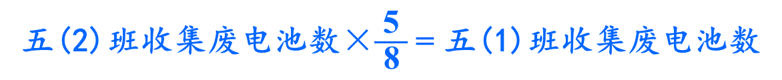
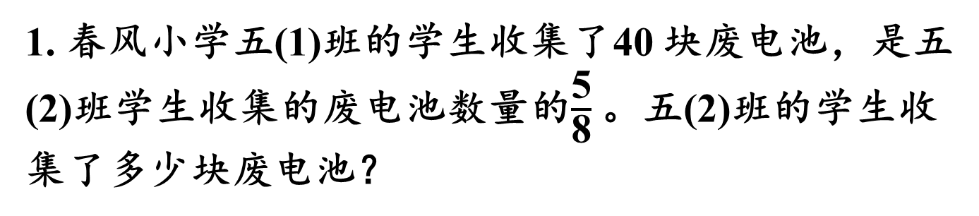
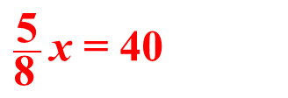
1. 春风小学五(1)班的学生收集了40 块废电池，是五(2)班学生收集的废电池数量的$\frac{\text{5}}{\text{8}}$ 。五(2)班的学生收集了多少块废电池？
五(2)班收集废电池数×$\frac{\text{5}}{ \text{8} }$=五(1)班收集废电池数
解：设五(2)班的学生收集了x块废电池。
$\frac{\text{5}}{\text{8} }$x=40
x=64
答：五(2)班的学生收集了64块废电池。

Slide 16
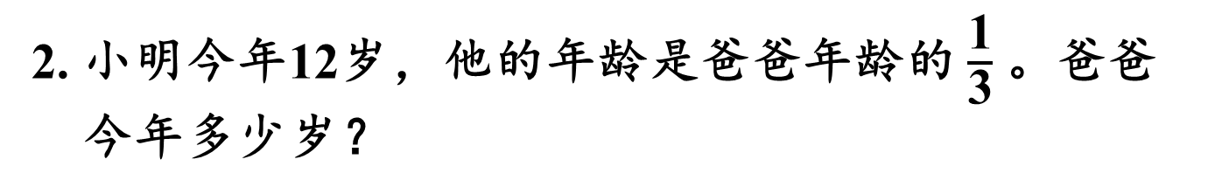
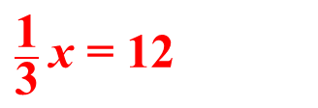

2. 小明今年12岁，他的年龄是爸爸年龄的$\frac{\text{1}}{\text{3}}$。爸爸
今年多少岁？
爸爸年龄×$\frac{\text{1}}{\text{3}}$=小明年龄
解：设爸爸今年x岁。
$\frac{\text{1}}{\text{3}}$x=12
x=36
答：爸爸今年36岁。

Slide 17


3. 一件衣服打九折销售，现价是108元，这件衣服
的原价是多少元？(列方程解答)
打九折就是售价为原价的$\frac{\text{9}}{\text{10}}$ 。
解：设这件衣服的原价是x元。
$\frac{\text{9}}{\text{10}}$x=108
x=120
答：这件衣服的原价是120元。

Slide 18



4. 刘爷爷的果园里有苹果树240棵，是梨树的$\frac{\text{3}}{\text{4}}$。
果园里有梨树多少棵？
梨树棵数×$\frac{\text{3}}{\text{4}}$=苹果树棵数
解：设果园里有梨树x棵。
$\frac{\text{3}}{\text{4} }$x=240
x=320
答：果园里有梨树320棵。

Slide 19



一次野营活动，有很多同学参加，这些同学吃饭时每人用1个饭碗，2人合用1个菜碗，3人合用1个汤碗，一共用了44个碗。参加这次野营活动的有多少人？
每人用$\frac{\text{1}}{\text{2}}$个菜碗
每人用$\frac{\text{1}}{\text{3}}$个汤碗
每人用(1＋$\frac{\text{1}}{\text{2}}$＋$\frac{\text{1}}{\text{3}}$)个碗
每人用碗个数×参加野营人数=一共用碗个数
Notes:
蓝

Slide 20


一次野营活动，有很多同学参加，这些同学吃饭时每人用1个饭碗，2人合用1个菜碗，3人合用1个汤碗，一共用了44个碗。参加这次野营活动的有多少人？
解：设参加这次野营活动的有x人。
(1＋$\frac{\text{1}}{\text{2}}$＋$\frac{\text{1}}{\text{3}}$) x = 44
$\frac{\text{11}}{\text{6}}$ x = 44
x = 24
答：参加这次野营活动的有24人。
Notes:
蓝

Slide 21

这节课有什么收获呢？
“已知一个数的几分之几是多少，求这个数”
根据条件，理解题意，正确找出单位“1”；
借助画图等方法，找出等量关系；
根据等量关系列方程或直接用除法解答。

Slide 22
1.教材第64页练习五第9题；
2.从课时练中选取。

Slide 23


用方程解决简单的有关分数的实际问题
参加活动总人数×$\frac{\text{2}}{\text{ 9 }}$=跳绳人数
x
$\frac{\text{2}}{\text{ 9} }$x=6

